Slide 1
캐치마인드
2조 (서른즈음에)
담임 : 최기근
조장 : 백인광
조원 : 박종혁
조원 : 김회진
조원 : 김재관

Slide 2
목차
개요
설계
구현
어려웠던 점
구현하지 못한 기능
QnA

Slide 3
개요
javafx를 활용하여 캐치마인드의 핵심기능을 구현
제작 인원 : 4명
제작 기간 : 2021-11-25 ~ 2021-12-06 (약 2주)
사용 기술 : JavaFX, MySQL Database
협업 도구 : Notion
주요 기능 : 로그인, 회원가입 ,채팅, 그림그리기, 게임 등
제작 목적 : 학습 내용을 프로젝트에 직접 적용 해봄으로써 학습 이해도를 높이고 팀원간의 협업 능력을 배양하기 위함

Slide 4
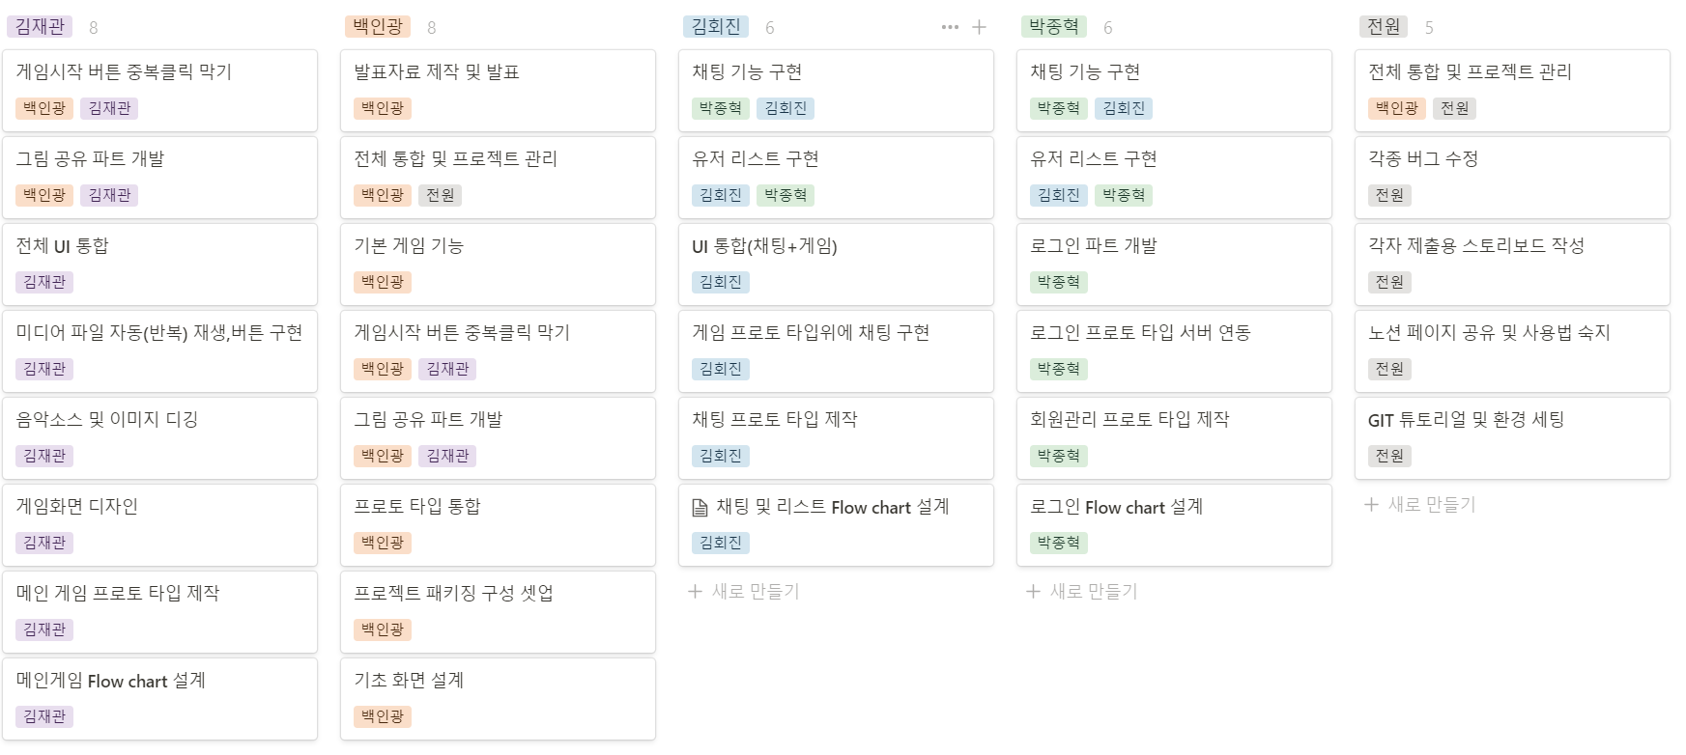
개요
개인별 수행 내용

Slide 5
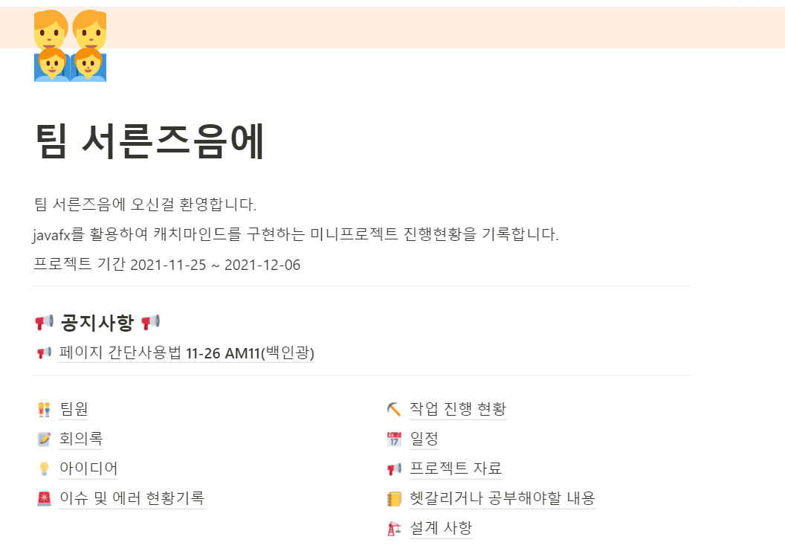
2. 설계
팀페이지를 적극 활용해 소통과 진행내용 공유
Notes:
https://horse-trail-213.notion.site/322d2103b00c4956b286781958bffaf7

Slide 6
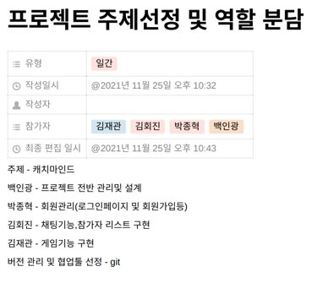
2. 설계
일일 회의를 통해 역할분담 및 주제 선정

Slide 7
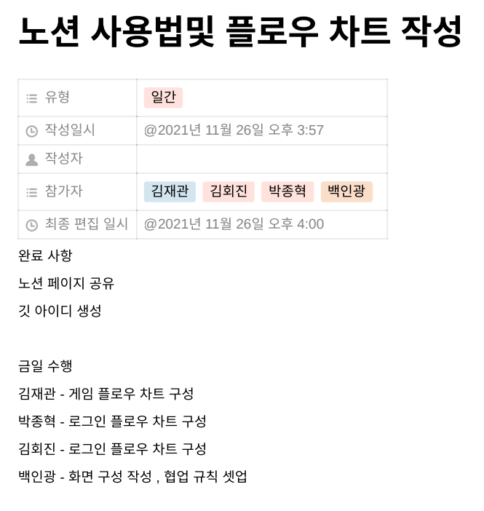
2. 설계
화면 설계 및 각자 맡은 파트 플로우 차트 작성

Slide 8
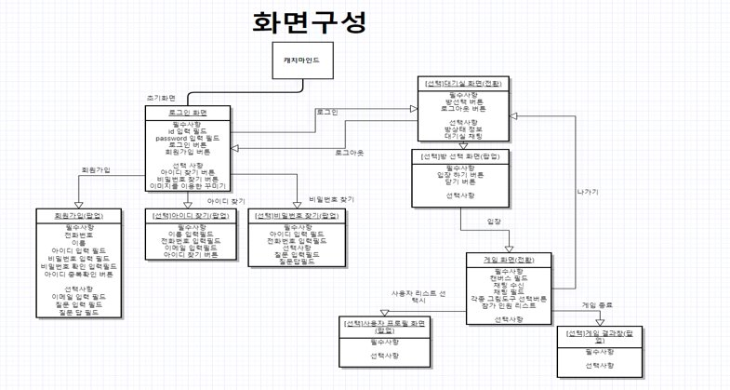
2. 설계

Slide 9
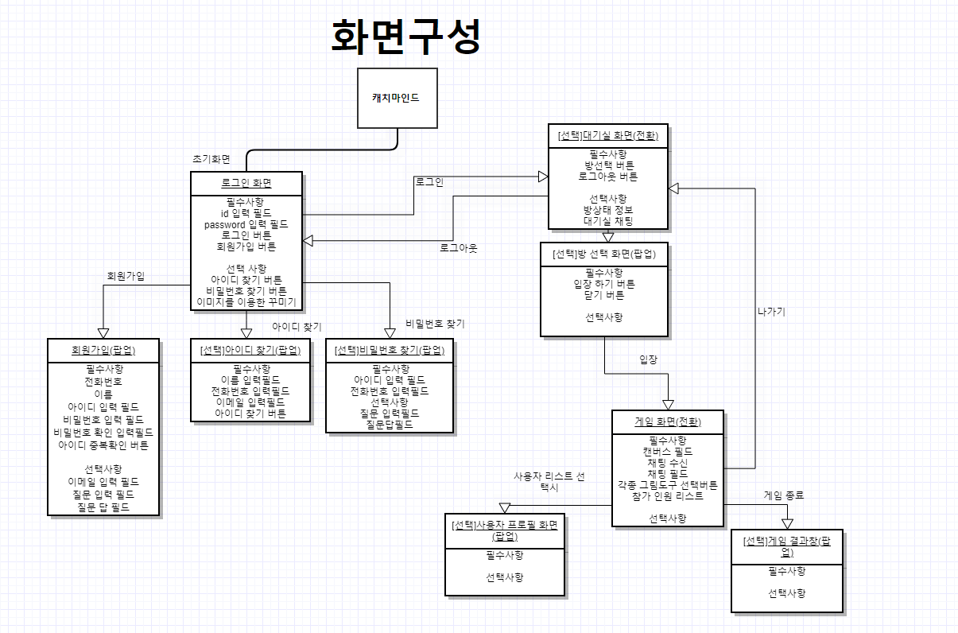










2. 설계

Slide 10
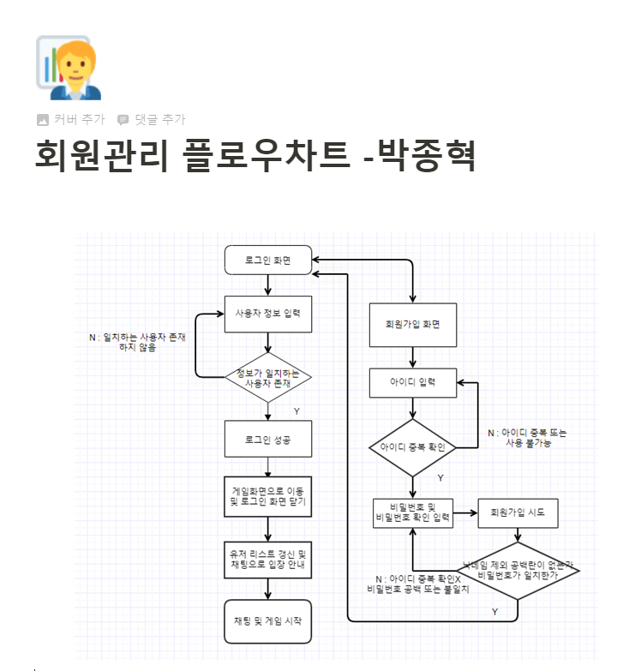
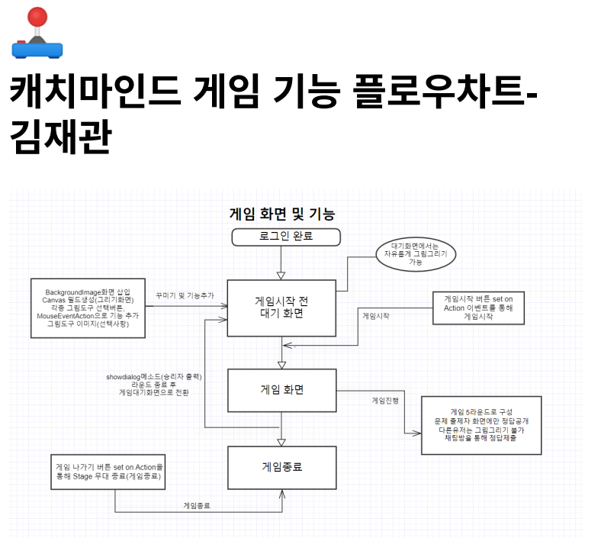
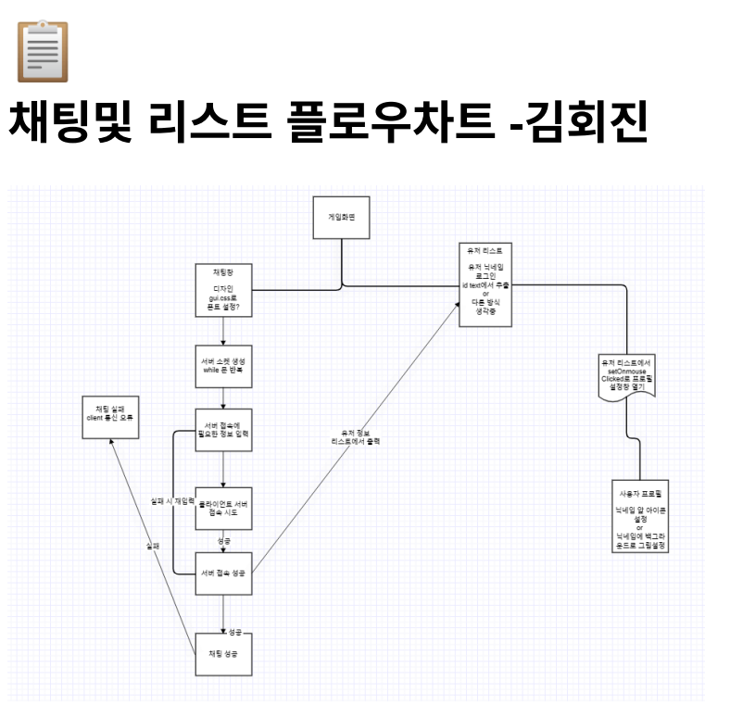
2. 설계

Slide 11
3. 구현 –회원관리 파트(박종혁)

Slide 12
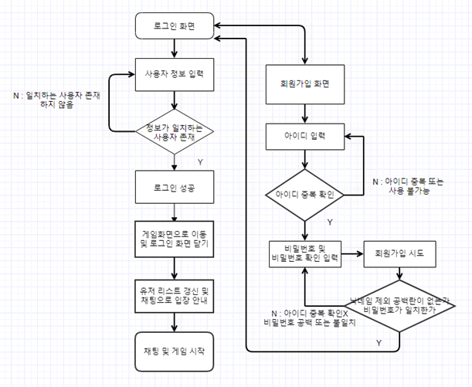

Slide 13
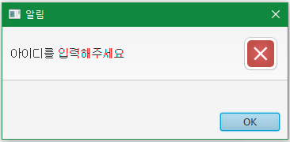
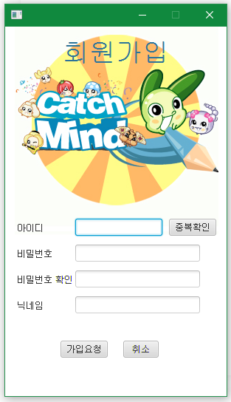
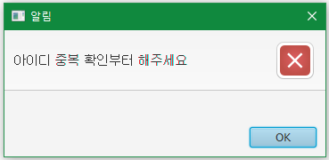
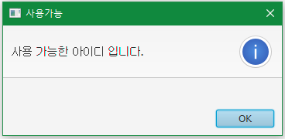
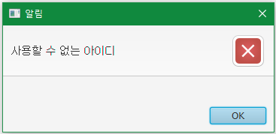
회원가입
아이디 미 입력 시
중복확인 미 실행 상태에서
가입요청 시
아이디 입력 후 중복 확인
(사용 가능 아이디)
아이디 수정 시 -> 중복확인
아이디 입력 후 중복 확인
(사용 불가능 아이디 : 중복)

Slide 14

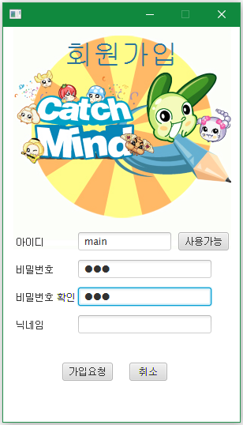
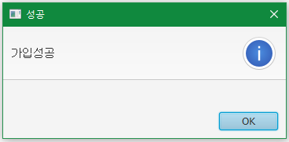
회원가입
비밀번호를 입력하지 않는 경우
비밀번호
비밀번호 확인
비밀번호가 일치하지 않는 경우
모든 조건이 만족되고 성공 시
(닉네임 미작성시
기본 닉네임 : Catchmind)
자동으로 로그인 화면 이동
작성된 내용 초기화 및 로그인 화면으로

Slide 15
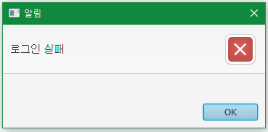
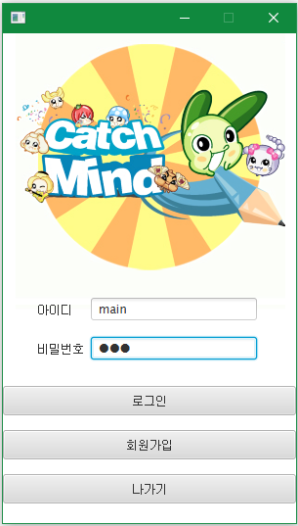
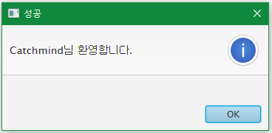
로그인
로그인 실패
로그인 성공
게임화면 이동

Slide 16
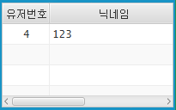
유저 리스트
List<Client> 해당 유저 삭제
List<MemberVO>
갱신 및 재전송
게임화면
서버
로그인 회원
List<Client>
List<MemberVO>
로그인
로그인
로그인
TableView
데이터 삽입
연결 끊김
유저
게임화면
List<?> 받음
TableView 갱신
연결 끊김

Slide 17
3. 구현 –게임기능 파트(김재관)

Slide 18
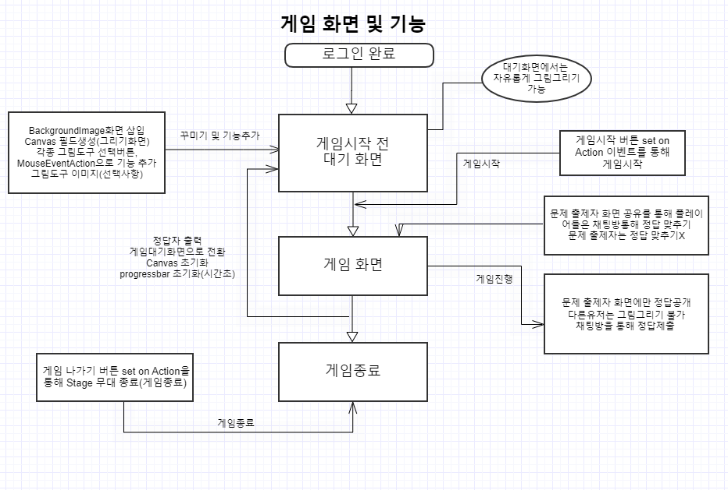

Slide 19
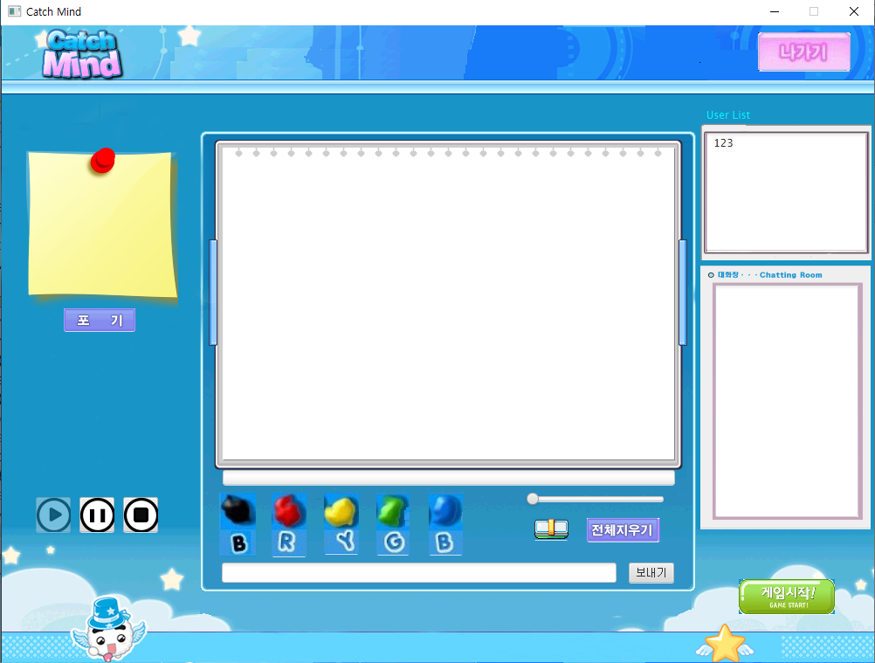
GAME
Wire Frame Screen 1 | Path – teamproject/catchmind/game
 | Catch Mind Game
 | Screen Object Description
 | 게임시작 – 버튼을 클릭해 게임시작 progressbar – 게임진행 시 진행 시간 표현 Canvas – 게임에 사용될 그림판 Color – 게임에 사용될 컬러객체 Answer Label - 게임진행시 정답표시(방장 플레이어)
5
3
2
4
1
1

Slide 20
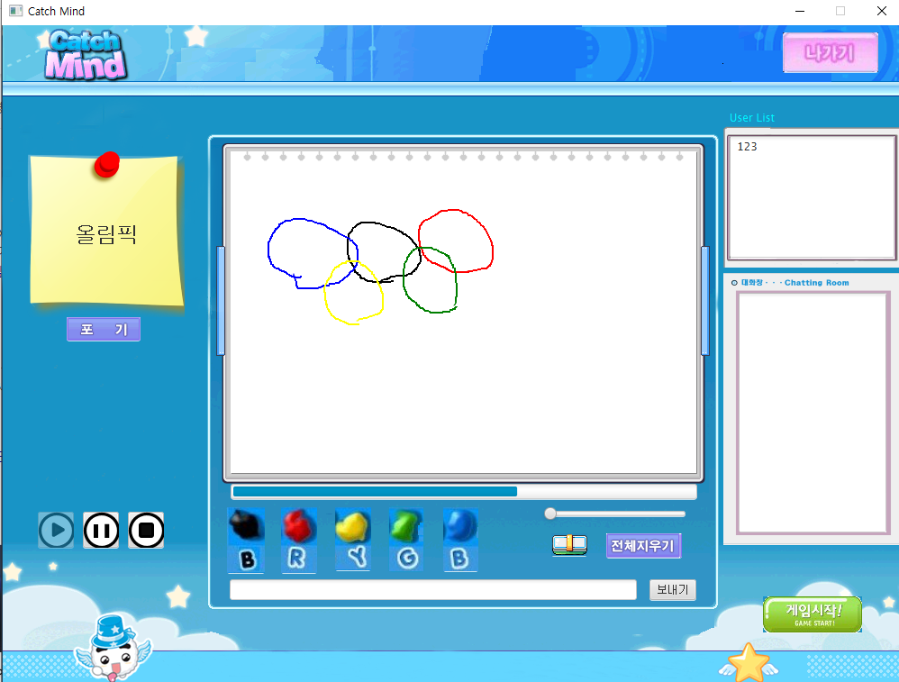
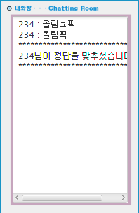
GAME
Wire Frame Screen 1 | Path
 | Push Man Game
 | Screen Object Description
 | 포기 버튼 – 게임 종료 및 Canvas 초기화 Progressbar –게임시작버튼 진행 시 진행 시간 표현 Answer Label – 게임시작버튼을 누른(방장플레이어) 플레이어에 게만 게임답안 출력 UserList – 게임을 플레이하고 있는 플레이어 List TextArea – 채팅방을 통해 문제 정답 BGM – 게임화면 출력시 자동 BGM 재생 / 일시정지 / 중지 버튼 TextArea – 채팅방을 통해 모든 플레이어에게 정답자 출력
4
3
7
1
2
6
5
1

Slide 21
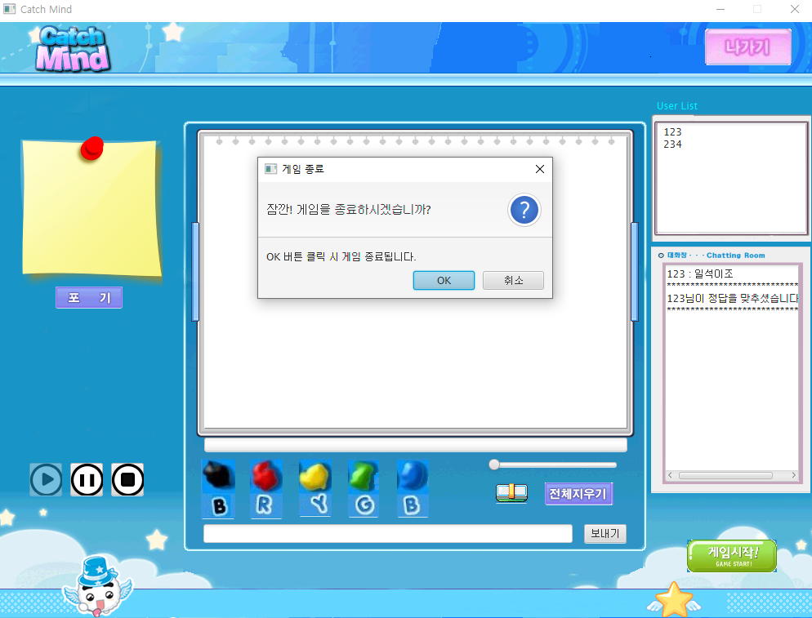
GAME
Wire Frame Screen 1 | Path
 | Push Man Game
 | Screen Object Description
 | 게임 나가기 버튼을 통해 게임종료 알림 ※ 각종 디버그 수정 - 클라이언트 동시에 실행시 첫 클라이언트 실행 플레이어만 게임화면 실행 / 나머지 게임화면 실행 x -> 디버그 수정
2
1

Slide 22
3. 구현 – 채팅 파트(김회진)

Slide 23
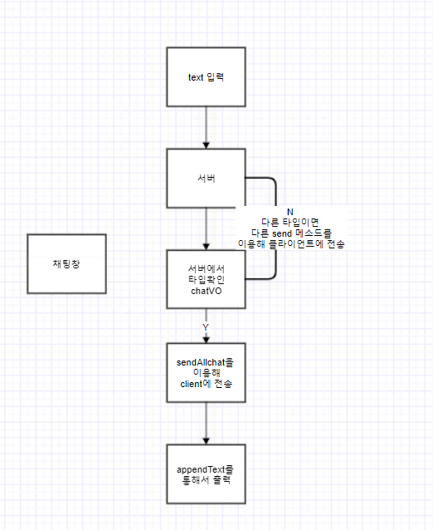
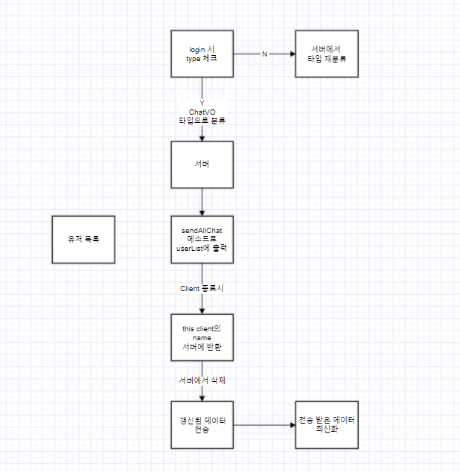

Slide 24
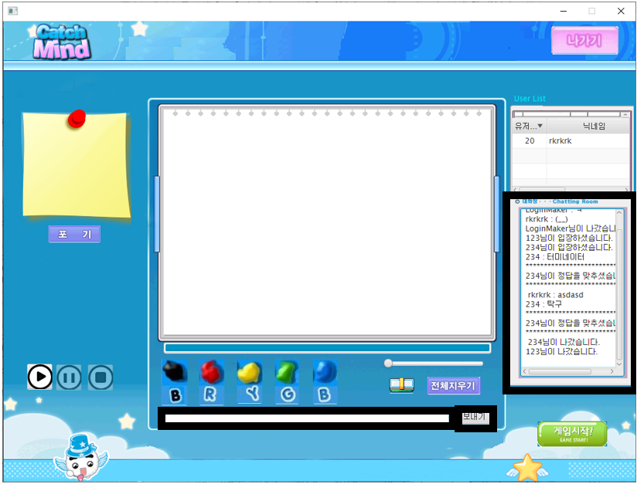
 | 채팅창 구현
 | chatArea에 text를 입력시 keyCode Enter를 이용하거나 보내기 버튼을 눌러 서버에 값을 전달 서버에서 데이터의 타입을 비교하여 chatVO일경우 nicknam과 함께 text를 반환 하여 클라이언트의 chatResult에서 출력한다

Slide 25
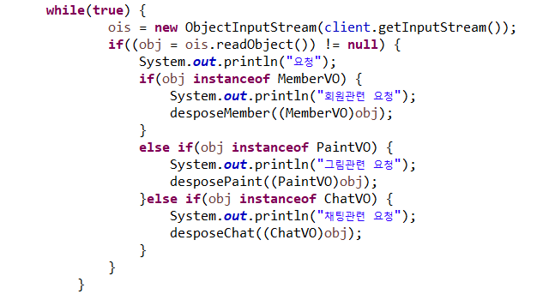
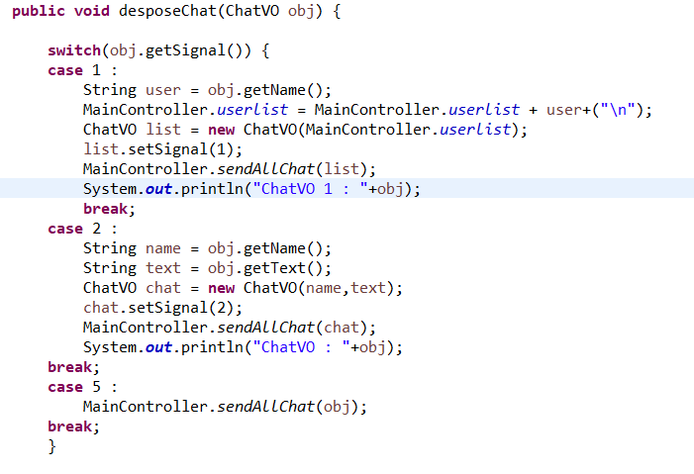
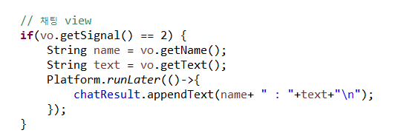
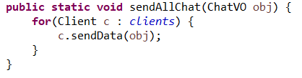
server에서 타입 구별 후 클라이언트에 반환 채팅창에 출력

Slide 26
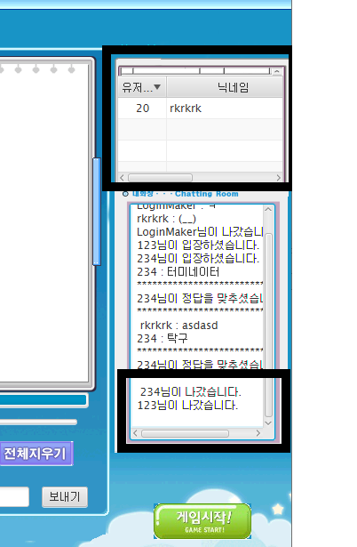
 | 유저 목록 구현
 | 클라이언트 실행시 위쪽 사각형(유저 목록)에 추가되고 클라이언트 종료시 종료된 클라이언트의 데이터를 서버에 전송 전송된 데이터를 받은 서버는 유저 목록에서 데이터를 제외 시킨뒤 클라이언트로 반환 후 클라이언트는 채팅창에 종료된 클라이언트의 nicknam을 출력한다. * “nickname”님이 나갔습니다.

Slide 27
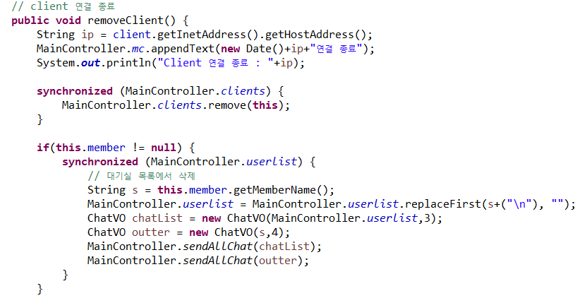
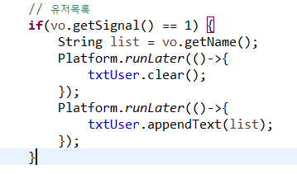
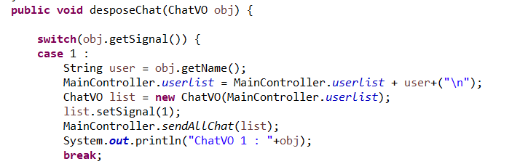
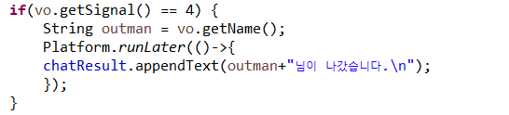
클라이언트 접속 후 목록 추가 클라이언트 종료 후 목록에서 삭제

Slide 28
4. 어려웠던 점
각종 초기 개발 환경 세팅 (학교와 집, 패키징)
Jar 빌드 패스, 서버 환경, javafx 모듈 설치 등등..
어떤 class를 어떻게, 어떤 구조로 패키징 하고 설계할것인가?
체계적인 협업 진행의 어려움
기능 구현이 우선되다 보니 코드가 난잡하여 가독성이 떨어짐
화면 공유 기능 구현
유저 리스트 기능 구현
코드를 통합하는 과정에서 발생하는 각종 오류

Slide 29
5. 구현하지 못한 기능
게임 대기방 화면
개인 프로필 화면
게임내 에서 프로필 수정 기능
문제를 맞춘사람이 그림을 그리는 기능
순차적 랜덤으로 그림을 그리는 기능
아이디 찾기, 비밀번호 찾기 기능
게임 결과창 화면

Slide 30
6. QnA
감사합니다

